Slide 2
Operação Baixas Temperaturas
Série Histórica das Abordagens à População em Situação de Rua
2009 a 2017
São Paulo
19/01/2018

Slide 3
Introdução
Ação intersecretarial para evitar a exposição da população em situação de rua a risco de óbito por hipotermia nos períodos em que a temperatura tem maior probabilidade de atingir 13°C ou menos.
Operação Baixas Temperaturas
SMADS
Promover as abordagens para o acolhimento desta população.
Georreferenciar os locais das abordagens e produzir relatórios sistemáticos;
Subsidiar futuros estudos e caracterizações territoriais do perfil da população em situação de rua.
Observatório de Políticas Sociais / Centro de Geoprocessamento e Estatística
Apoiar as ações intersecretariais.
Por exemplo: o reordenamento e redimensionamento da Rede de Serviços (nº de vagas).

Slide 4
População em Situação de Rua
De acordo com o Decreto nº 7.053, de 23 de dezembro de 2009, que instituiu a Política Nacional para a População em Situação de Rua, esta população pode ser definida como:
Um “grupo populacional heterogêneo que possui em comum a pobreza extrema, os vínculos familiares fragilizados ou rompidos e a inexistência de moradia convencional regular”.

Slide 5
Objetivos
Objetivo
Geral
Traçar um histórico dos dados obtidos nas abordagens à população em situação de rua na cidade de São Paulo no período compreendido entre os anos de 2009 a 2017.
Examinar o perfil demográfico desta população;
Identificar mudanças quantitativas na localização dos pontos onde se concentram as abordagens no decorrer do tempo;
Avaliar os resultados das abordagens, tendo em vista a efetivação do acolhimento.
Objetivos
Específicos

Slide 6
Metodologia
Abordagem quantitativa
Geoprocessamento
Estatística
Padronização dos endereços;
Localização dos locais de abordagem;
Geração de mapas: de distribuição das abordagens; temáticos de concentração de gênero e de faixa etária
Tratamento dos dados: codificação e consistência do banco de dados;
Frequências simples e crosstabs utilizando o sofware SPSS

Slide 7
Participação do estagiário no Projeto
Tratamento dos dados e elaboração dos mapas, desenvolvendo as seguintes atividades:
Extração mensal de dados do SISRUA*;
Padronização dos endereços das abordagens;
Georreferenciamento dos endereços padronizados;
Elaboração de mapas temáticos por gênero, faixa etária e subprefeituras;
Consolidação dos dados de 2009 a 2017;
Sistematização dos dados de todas as extrações de OBT a partir do ano de 2013 (entre maio e outubro) para a elaboração de um mapa com os dados anuais, seguindo o processo de padronização de endereços e georreferenciamento.
*SISRUA: Sistema informatizado e online de registro e organização de dados para proporcionar sua transformação em informação e subsidiar uma melhor tomada de decisão. É uma ferramenta de apoio ao atendimento, acompanhamento, monitoramento e avaliação dos serviços de acolhida e abordagem, auxiliando na integralidade e orientação tanto do atendimento do cidadão quanto no direcionamento da política municipal.

Slide 8
Dificuldades encontradas
Grandes problemas enfrentados no projeto foram as inconsistências de preenchimento dos dados, como:
Não preenchimento, preenchimento incompleto ou errado dos endereços, prejudicando o trabalho de georreferenciamento;
A criação de códigos de usuário diferentes para uma mesma pessoa, impedindo a contabilização do número de pessoas abordadas e a análise aprofundada do perfil dos usuários. Também inviabilizando o cálculo da média de abordagens por pessoa.
Idade (casos isolados): pessoas com 0 anos de idade, menos de 87 anos e mais de 100 anos.
Situação de saúde: desencontro nas informações de “situação de saúde” e “deficiência”.
Região de origem: siglas de UF inexistente; inconsistência entre naturalidade e nacionalidade.
Espera-se uma diminuição deste tipos de problemas com a implantação de um novo sistema de atendimento da SMADS

Slide 9
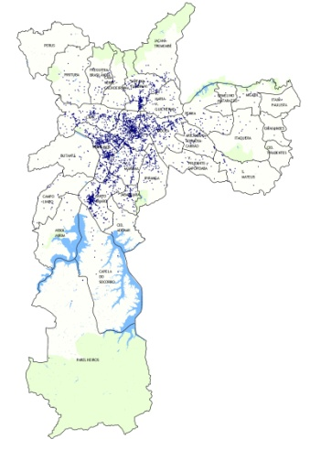
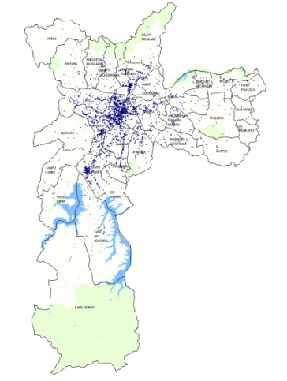
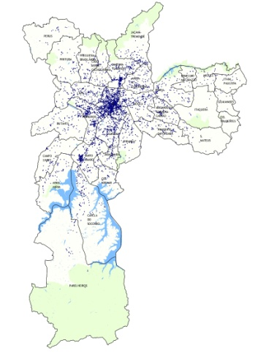
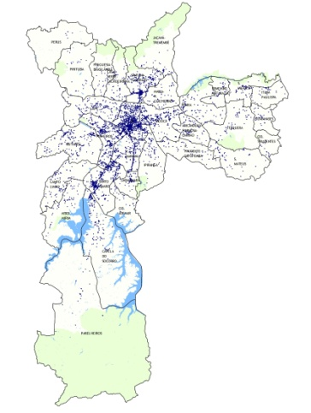
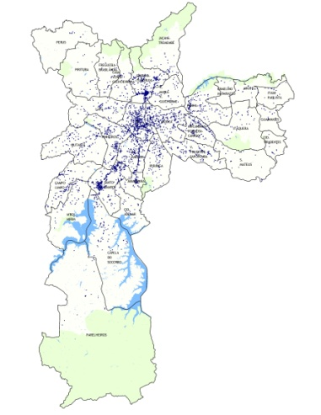
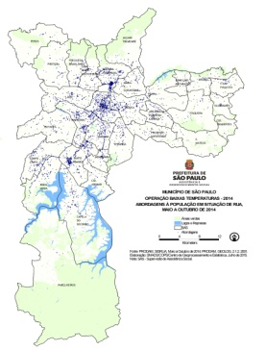
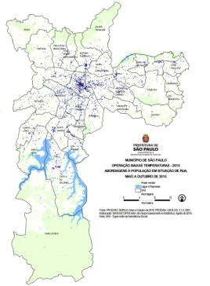
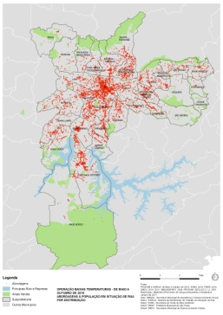
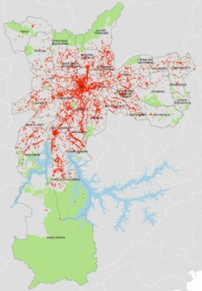
Distribuição das abordagens à população em situação de rua – de 2009 a 2017
2009
2010
2011
2012
2013
2014
2015
2016
2017
Total de abordagens: 839.001 em todo este período
Foram considerados apenas os registros localizados

Slide 10
Distribuição das abordagens à população em situação de rua – de 2009 a 2017
Dentre todas as abordagens realizadas no período de estudo, comparando entre os anos de 2009 e 2017, houve um aumento de mais de quatro vezes o número de abordagens ao longo deste período. Este salto inicia em 2011; atingindo um pico em 2012; diminuindo no ano de 2013; em seguida permanece em um contínuo crescimento no número de abordagens localizadas em todos os anos seguintes, atingindo um novo pico no ano de 2016.
Distribuição das abordagens à população em situação de rua nos anos de 2009 a 2017, município de São Paulo
Total de abordagens: 839.001
Foram considerados apenas os registros localizados

Slide 11
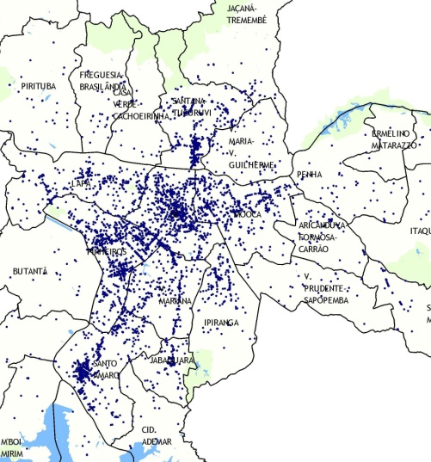
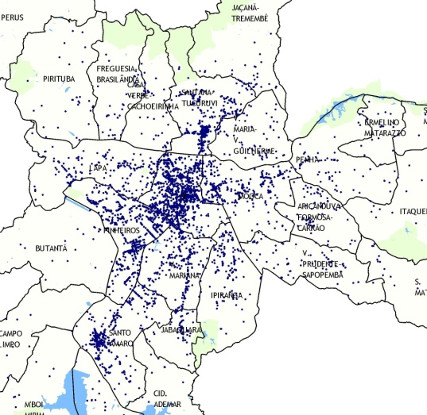
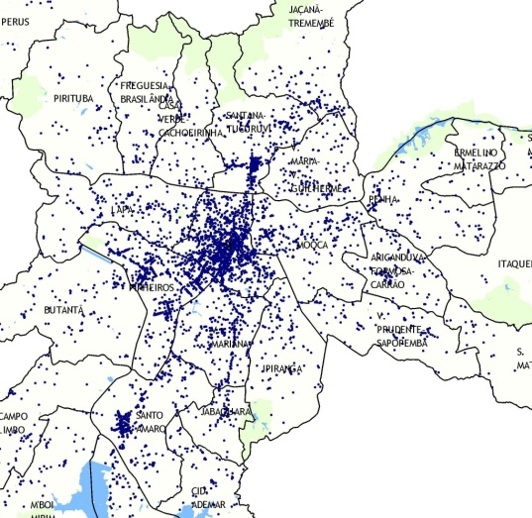
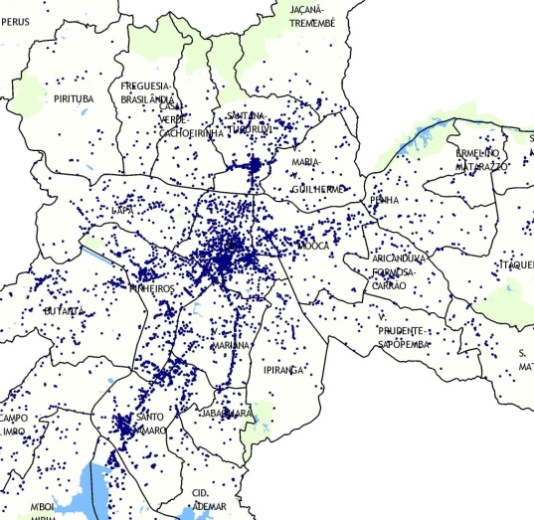
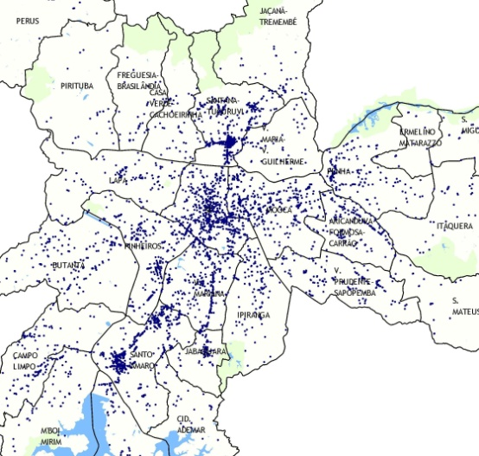
Distribuição das abordagens à população em situação de rua – de 2009 a 2017
Do ponto de vista espacial, se observa uma concentração progressiva de 2009 a 2011 no centro do município. A partir de 2012 há uma gradual dispersão para as demais regiões, em especial nas macrorregiões Sul e Norte.
2009
2010
2011
2012
2013
Total de abordagens: 839.001
Foram considerados apenas os registros localizados

Slide 12
Distribuição das abordagens à população em situação de rua – de 2009 a 2017
Do ponto de vista espacial, se observa uma concentração progressiva de 2009 a 2011 no centro do município. A partir de 2012 há uma gradual dispersão para as demais regiões, em especial nas macrorregiões Sul e Norte.
2014
2015
2016
2017
Total de abordagens: 839.001
Foram considerados apenas os registros localizados

Slide 13
Distribuição das abordagens à população em situação de rua por Macrorregião – de 2009 a 2017
2009
2010
2011
2012
2013
% sobre total de abordagens no ano:
2009: 40.802;
2010: 38.456;
2011: 77.050;
2012: 107.412;
2013: 74.644;

Slide 14
Distribuição das abordagens à população em situação de rua por Macrorregião – de 2009 a 2017
2014
2015
2016
2017
% sobre total de abordagens no ano:
2014: 78.938;
2015: 82.482;
2016: 169.583
2017: 169.634

Slide 15
Distribuição das abordagens à população em situação de rua – de 2009 a 2017 por Prefeituras Regionais de maior representatividade
2009
2010
2011
2012
2013
% sobre total de abordagens no ano:
2009: 40.802;
2010: 38.456;
2011: 77.050;
2012: 107.412;
2013: 74.644.

Slide 16
Distribuição das abordagens à população em situação de rua – de 2009 a 2016 por Subprefeituras de maior representatividade
2014
2015
2016
2017
% sobre total de abordagens no ano:
2014: 78.938;
2015: 82.482;
2016: 169.583
2017: 169.634

Slide 17
Distribuição das abordagens à população em situação de rua, de 2009 a 2017 INCREMENTO
Incremento das abordagens à população em situação de rua entre 2009 e 2017, município de São Paulo
Incremento de 2009 para 2017:
de 24%

Slide 18
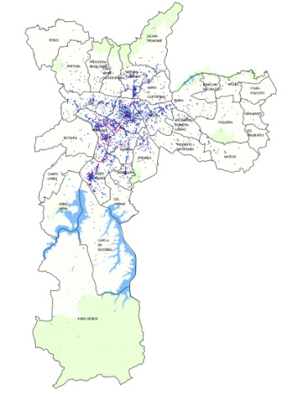
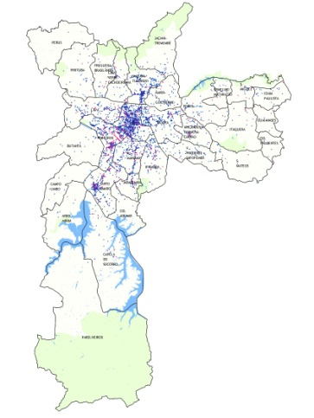
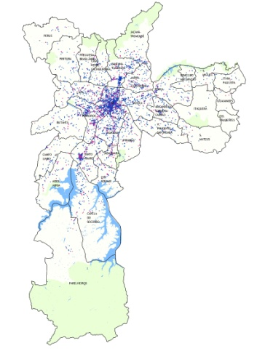
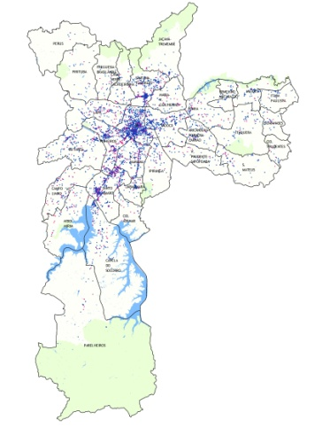
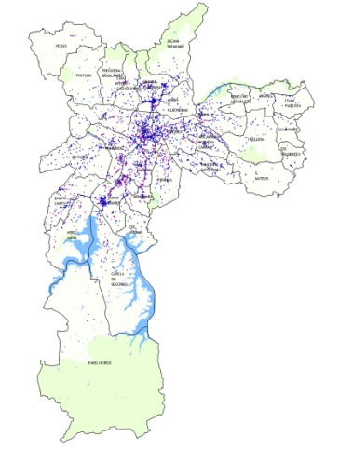
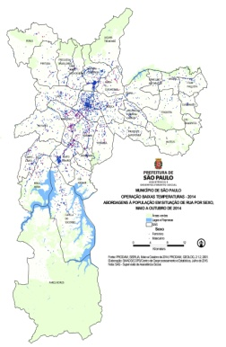
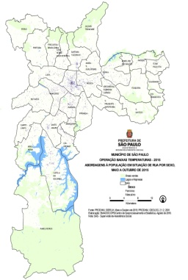
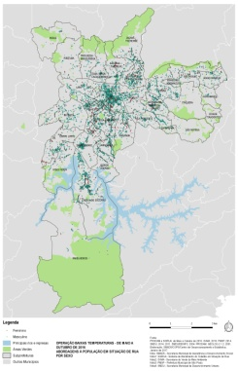
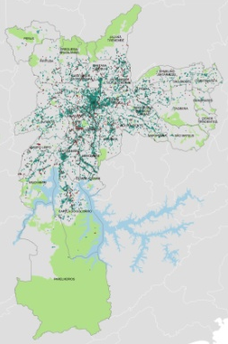
Distribuição das abordagens à população em situação de rua por Sexo
Foram abordados mais homens do que mulheres.
Não há alteração na proporção entre os sexos no decorrer dos anos pesquisados.
2009
2010
2011
2012
2013
2014
2015
2016
2017

Slide 19
Distribuição das abordagens à população em situação de rua por Sexo
Foram abordados mais homens do que mulheres.
Não há alteração na proporção entre os sexos no decorrer dos anos pesquisados.
Distribuição das abordagens à população em situação de rua nos anos de 2009 a 2017 por Sexo - município de São Paulo

Slide 20
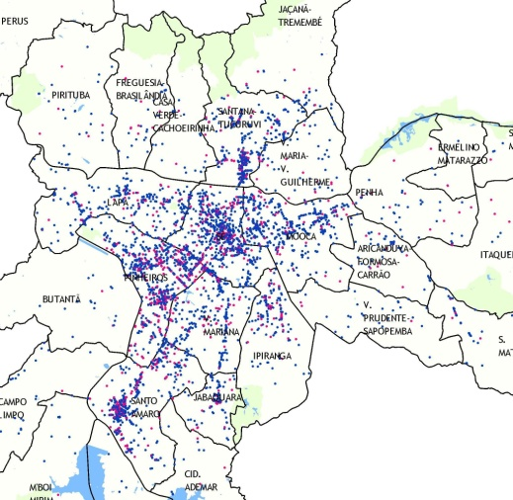
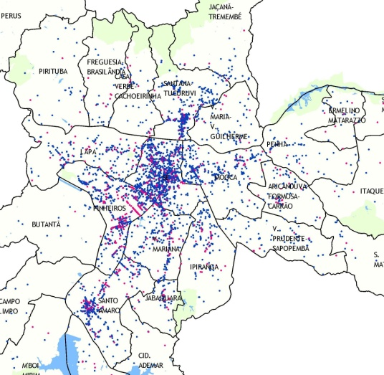
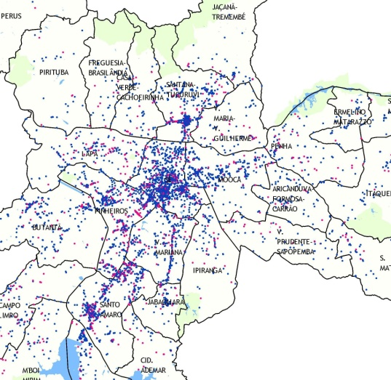
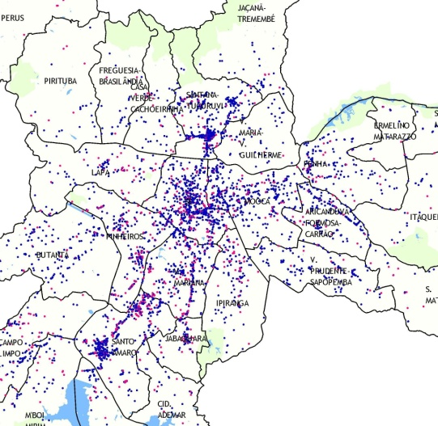
Distribuição das abordagens à população em situação de rua por Sexo
Há maior concentração de mulheres nas regiões da Sé, de Santo Amaro e de Pinheiros.
2009
2010
2011
2012
2013

Slide 21
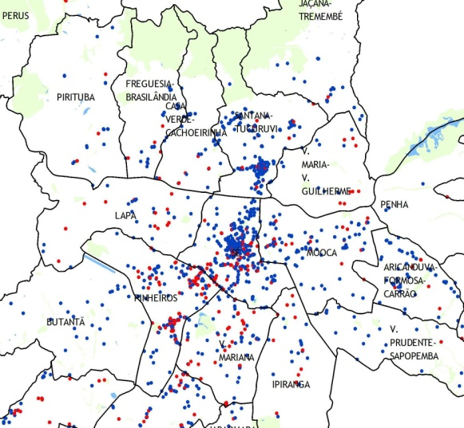
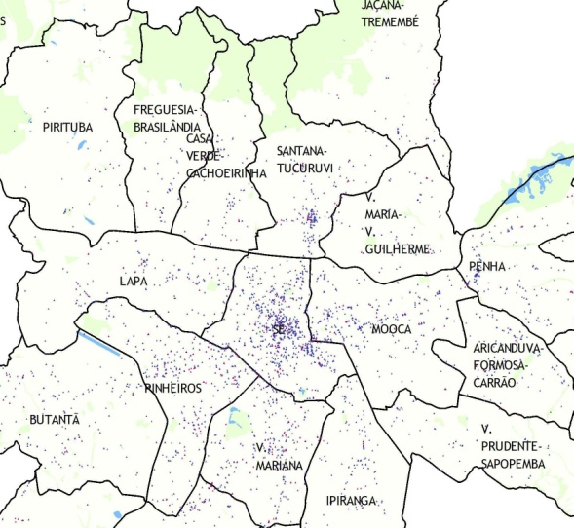
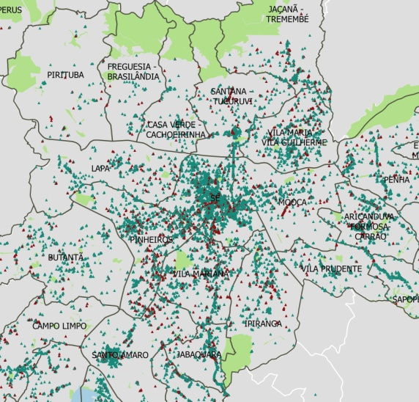
Distribuição das abordagens à população em situação de rua por Sexo
Há maior concentração de mulheres nas regiões da Sé, de Santo Amaro e de Pinheiros.
2014
2015
2016
2017

Slide 22
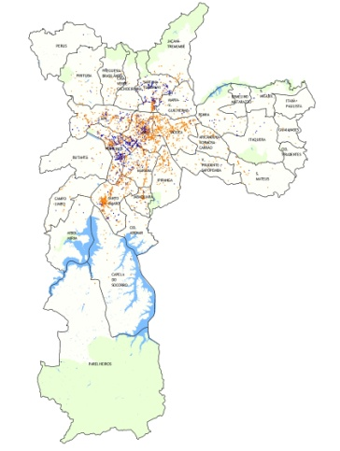
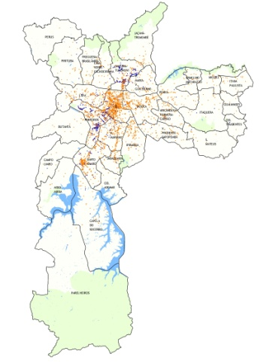
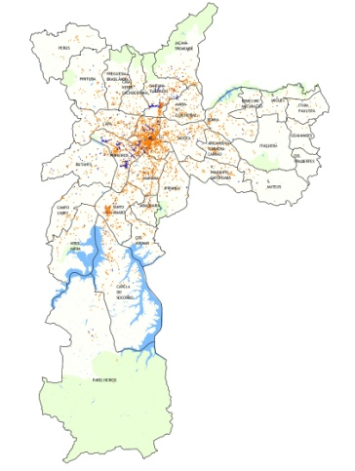
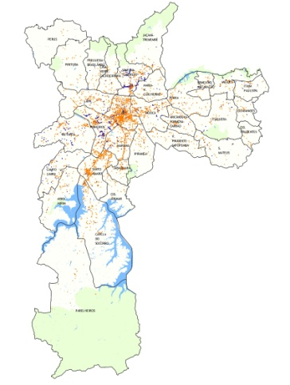
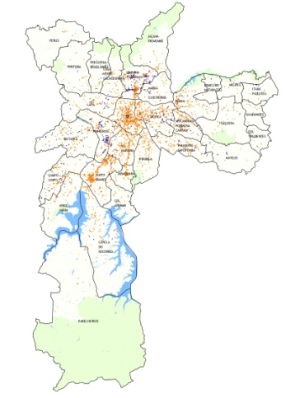
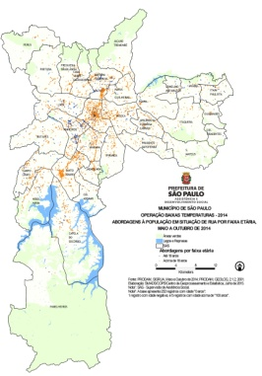
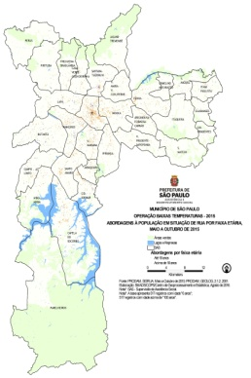
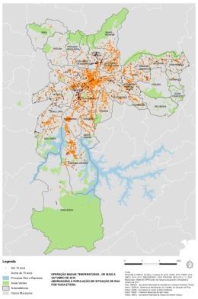
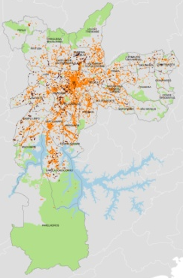
Distribuição das abordagens à população em situação de rua por Faixa Etária
No decorrer dos anos, ocorre a diminuição de abordagens às crianças e adolescentes, o que pode estar relacionado ao envelhecimento da população em situação de rua.
2009
2010
2011
2012
2013
2014
2015
2016
2017

Slide 23
Distribuição das abordagens à população em situação de rua por Faixa Etária
No decorrer dos anos, ocorre a diminuição de abordagens às crianças e adolescentes, o que pode estar relacionado ao envelhecimento da população em situação de rua.
Distribuição das abordagens à população em situação de rua nos anos de 2009 a 2017 por FAIXA ETÁRIA - município de São Paulo

Slide 24
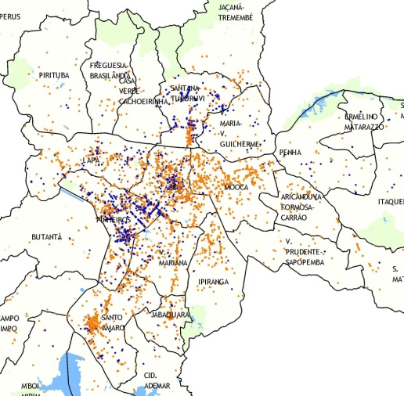
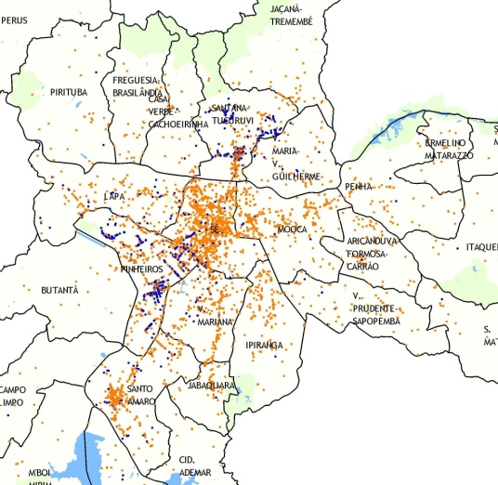
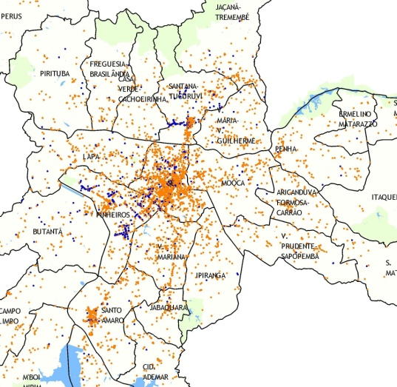
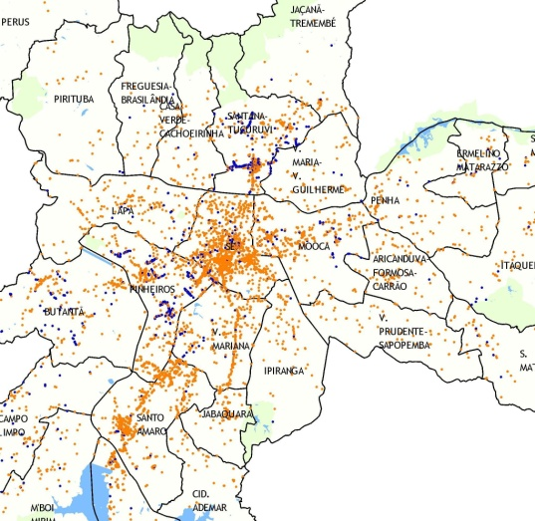
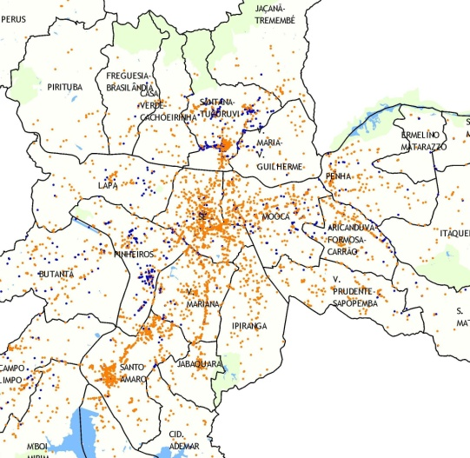
Distribuição das abordagens à população em situação de rua por Faixa Etária
2009
2010
2011
2012
2013
< de 18 anos
18 anos ou +

Slide 25
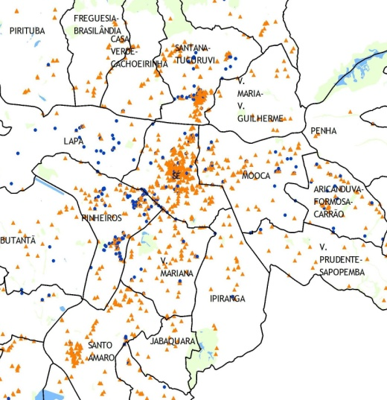
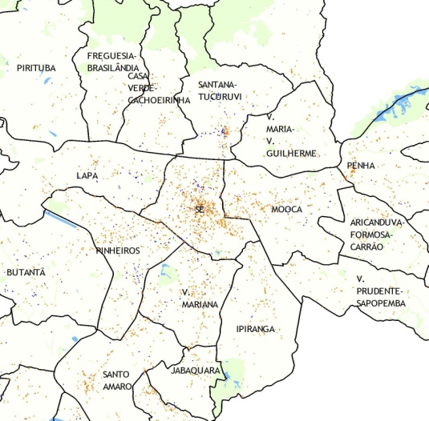
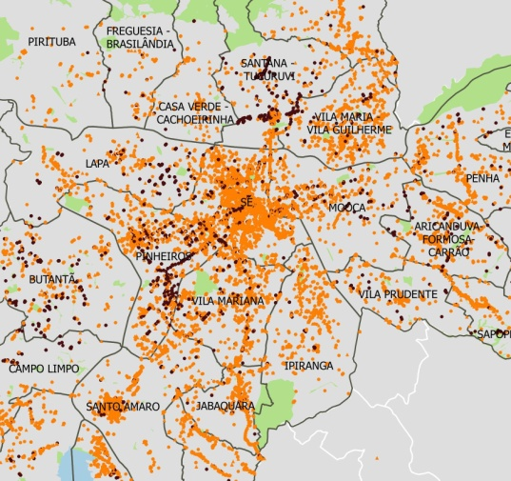
Distribuição das abordagens à população em situação de rua por Faixa Etária
2014
2015
2016
2017
< de 18 anos
18 anos ou +

Slide 26
Distribuição das abordagens à população em situação de rua por Escolaridade
A baixa escolaridade é predominante entre esta população: metade das abordagens é feita com pessoas que não concluíram o ensino fundamental. Eleva-se a qualidade do serviço ofertado na medida em que se consegue obter mais informações dos abordados.
Distribuição das abordagens à população em situação de rua nos anos de 2009 a 2017 por ESCOLARIDADE - município de São Paulo
N° Abord.
40.802
38.456
77.050
107.412
74.644
78.938
82.482
169.583
169.634

Slide 27
Abordagens que resultam em ação (encaminhamento + acolhimento)
Percentual de abordagens que resultaram em ação* - 2009 a 2017 - município de São Paulo
N abord.
40.802
38.456
77.050
107.412
74.644
78.938
86.482
169.583
169.634
* Ação: compreende acolhimento e demais encaminhamentos realizados pelos agentes de abordagem
** 84.376 abordagens não constam informação da ação efetuada

Slide 28
Motivos de recusa ao acolhimento
 | 2009 | 2010 | 2011 | 2012 | 2013 | 2014 | 2015
Não expressou o motivo | 77,3 | 76,4 | 86,8 | 85,5 | 73,1 | 59,4 | 69,8
Tem residência e família | 14,4 | 10,2 | 4,1 | 5,9 | 6,8 | 7,1 | 1,4
Regras dos centros de acolhida | 2,9 | 3,6 | 2,3 | 3,1 | 2,4 | 1, | ,7
Não gosta (sem especificar motivo) | 1,4 | 3,5 | 1,6 | ,9 | 7,2 | 16,7 | 13,7
Não quer sair de onde está (sem especificar motivo) | 1,4 | 2,4 | 1,4 | 2,0 | 1,8 | ,7 | ,2
Não conhece nenhum centro de acolhida | ,8 | 1,8 | ,7 | ,7 | ,6 | ,0 | ,3
Não tem vaga | ,5 | ,3 | ,3 | ,5 | 1,2 | 3,2 | 5,4
Evasão | ,4 | ,8 | 1,8 | ,6 | ,5 | ,5 | ,6
Prefere ir de forma espontânea | ,2 | ,2 | ,3 | ,2 | 1,0 | 1,3 | ,2
Problemas com outros usuários | ,2 | ,2 | ,2 | ,1 | ,1 | ,1 | ,1
Não aceita vaga de pernoite | ,1 | ,1 | ,3 | ,2 | 4,9 | 4,5 | 4,7
Estrutura do C.A. | ,1 | ,1 | ,1 | ,1 | ,1 | 5,1 | 2,8
O centro de acolhida é longe do trabalho | ,1 | ,2 | ,1 | ,1 | ,1 | ,0 | ,0
Sente-se protegido pela comunidade local | ,0 | ,1 | ,0 | ,1 | ,1 | ,0 | ,1
Base (não aceitou acolhimento) | 15.559 | 23.578 | 45.195 | 62.515 | 42.406 | 31.715 | 2.548

Slide 29
Motivos de situação na rua
 | 2016 | 2017
Não Especificado |  | 57,3
Conflitos Familiares | 38,2 | 10,2
Alcoolismo | 22,3 | 11,7
Desemprego | 18,3 | 5,4
Dependência Química | 12,5 | 10,4
Sustento da Família | 1,2 | 1,5
Migração | ,7 | ,5
Violência | ,0 | ,1
Problemas de Saúde | ,6 | ,7
Mora em outro lugar | ,6 | ,02
Trabalho Infantil | 4,9 | 2,0
Outros motivos | ,6 | ,3
Base (não aceitou acolhimento) | 104.785 | 693*
* Este dado está comunicado na base como “não informado”.

Slide 30
Coordenadoria do Observatório de Políticas Sociais
Centro de Geoprocessamento e Estatística

